Slide 1
캐툴즈 (캐글 뽀개기 분석툴 Part3)
Ch4. 데이터 분석의 천재 피벗 테이블
2016. 01. 23 김승욱

Slide 2
Ⅰ. 피벗 테이블
01 피벗 테이블
02 한 항목의 분석을 위한 하위 수준 표시 기법
03 피벗차트로 다항목 조건 분석하기
04 시점을 변경하여 조직간 분석하기
05 날짜 데이터 그룹화하기
06 날짜를 7일 단위로 그룹화하기
07 포지셔닝 맵 작성하기
08 문제가 있는 항목의 개선점 찾기
09 특징을 파악하여 거래처 그룹 동향 파악하기
Ⅱ. 실무로 통하는 길
01 해 찾기로 계산하기
02 대출금의 개월수 구하기
CONTENT

Slide 3
Ⅰ. 피벗 테이블
01 피벗 테이블
02 한 항목의 분석을 위한 하위 수준 표시 기법
03 피벗차트로 다항목 조건 분석하기
04 시점을 변경하여 조직간 분석하기
05 날짜 데이터 그룹화하기
06 날짜를 7일 단위로 그룹화하기
07 포지셔닝 맵 작성하기
08 문제가 있는 항목의 개선점 찾기
09 특징을 파악하여 거래처 그룹 동향 파악하기
Ⅱ. 실무로 통하는 길
01 해 찾기로 계산하기
02 대출금의 개월수 구하기

Slide 4
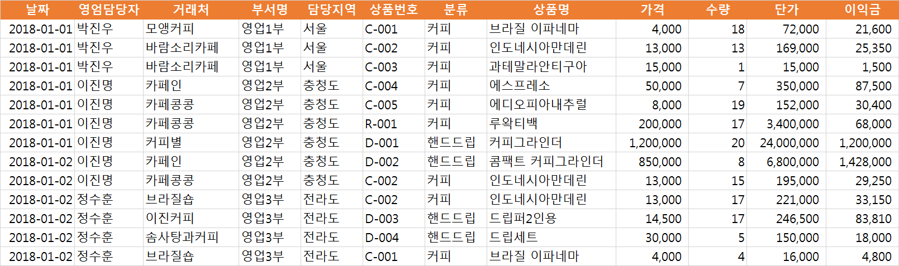
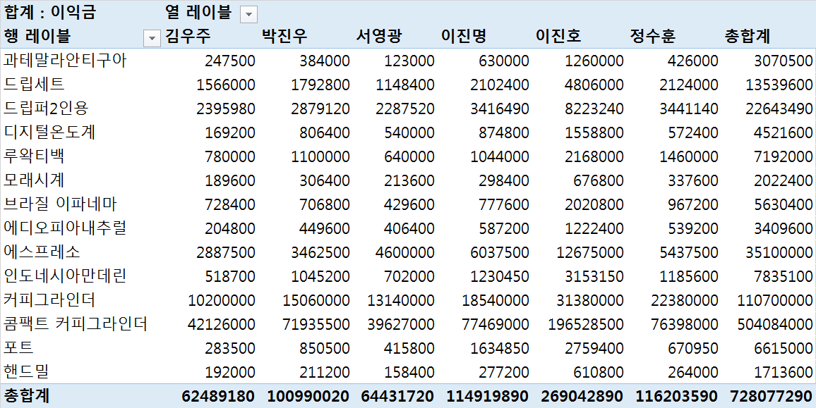
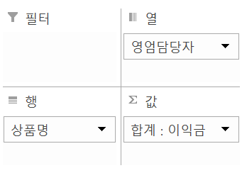
피벗테이블
01 피벗테이블
■ 대량의 데이터를 손쉽게 집계하는 피벗 테이블

Slide 5
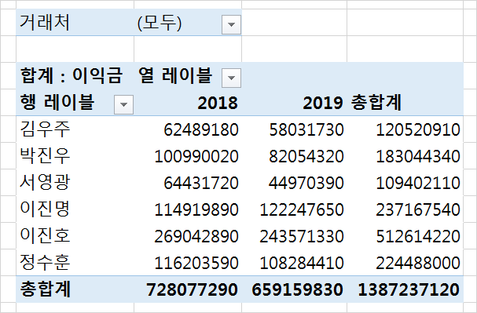
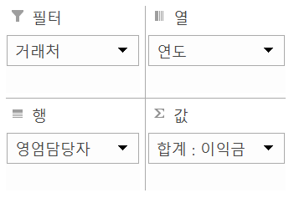
피벗테이블
01 피벗테이블
■ 피벗 테이블 각 부의 명칭
①
④
②
⑤
③
① 필터 : 피벗 테이블에 조건 항목을 배치하는 영역입니다.
② 값: 집계 항목을 표시하는 영역입니다.
③ 행 레이블 : 행 항목을 표시하는 영역입니다.
④ 필터 아이콘 : 배치된 필드의 항목 중에서 원하는 필드만 표시합니다.
⑤ 열 레이블 : 열 항목을 표시하는 영역입니다.

Slide 6
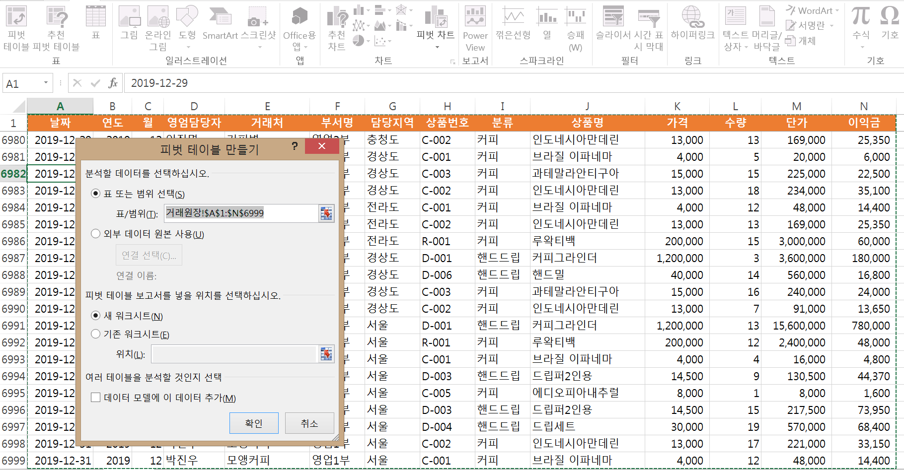
피벗테이블
01 피벗테이블
■ 리스트 범위 자동 인식
피벗 테이블은 [삽입] → [피벗테이블] 버튼을 누르면 아래와 같이 자동으로 범위가
지정이 됩니다. 하지만 데이터 중간에 전체가 공백인 열 또는 행이 있으면 원하는
범위의 데이터 지정이 되지 않을 수 있습니다.

Slide 7
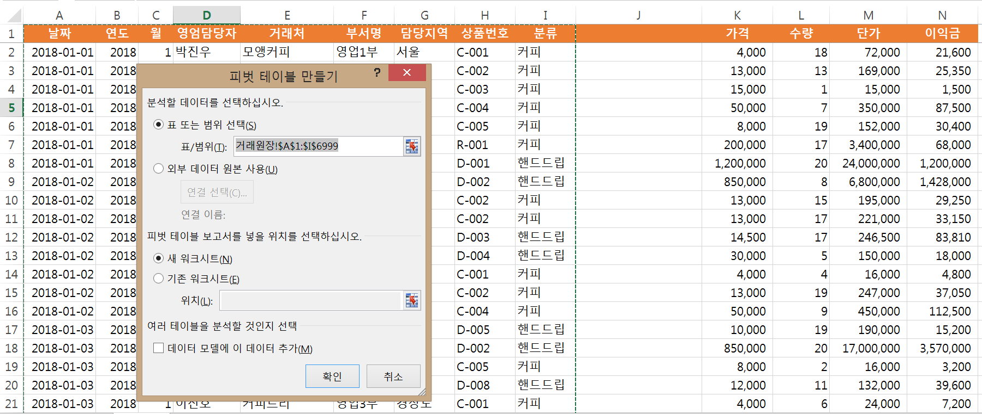
피벗테이블
01 피벗테이블
■ 리스트 범위 자동 인식
피벗 테이블은 [삽입] → [피벗테이블] 버튼을 누르면 아래와 같이 자동으로 범위가
지정이 됩니다. 하지만 데이터 중간에 전체가 공백인 열 또는 행이 있으면 원하는
범위의 데이터 지정이 되지 않을 수 있습니다.

Slide 8
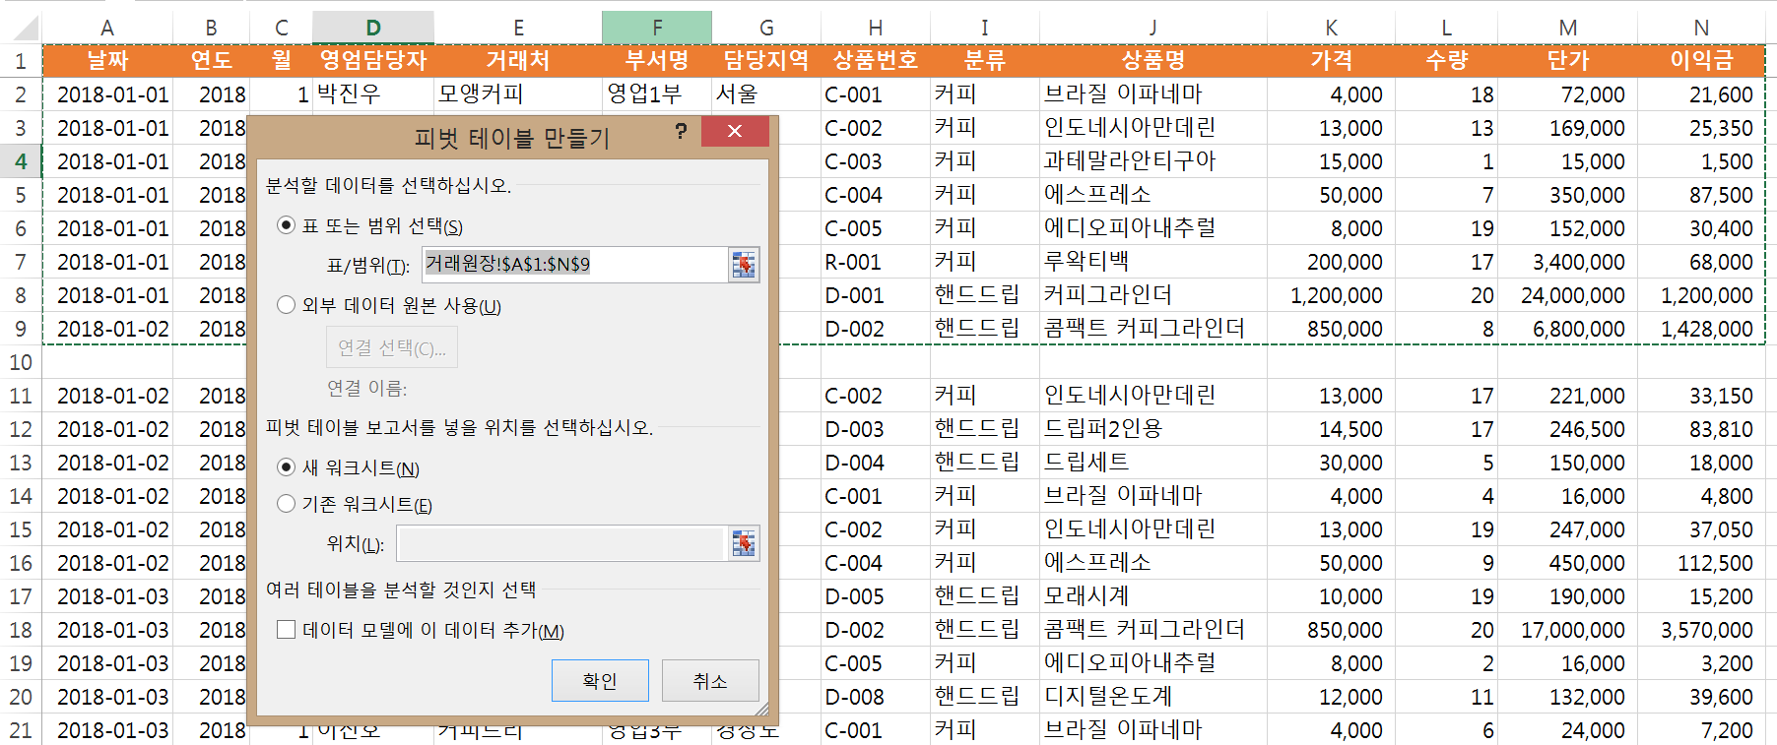
피벗테이블
01 피벗테이블
■ 리스트 범위 자동 인식
피벗 테이블은 [삽입] → [피벗테이블] 버튼을 누르면 아래와 같이 자동으로 범위가
지정이 됩니다. 하지만 데이터 중간에 전체가 공백인 열 또는 행이 있으면 원하는
범위의 데이터 지정이 되지 않을 수 있습니다.

Slide 9
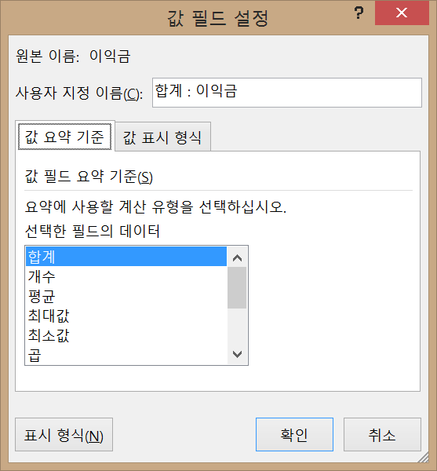
피벗테이블
01 피벗테이블
■ 피벗 테이블의 집계 종류
① 합계
② 개수
③ 평균
최대값
최소값
곱
숫자 개수
표본 표준 편차
표준 편차
표본 분산
분사

Slide 10
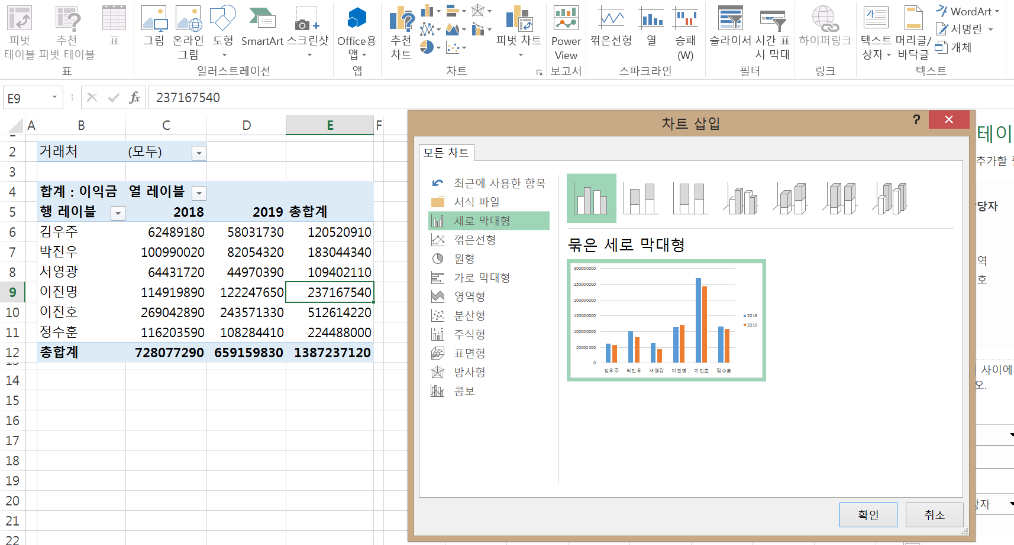
피벗테이블
01 피벗테이블
■ 집계표와 연동되는 피벗 차트

Slide 11
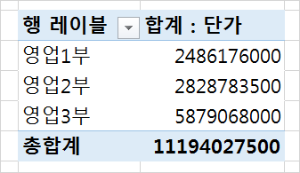
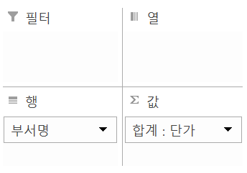
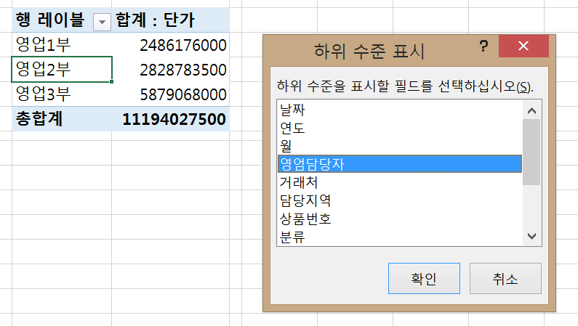
피벗테이블
02 한 항목의 분석을 위한 하위 수준 표시 기법
■ 예제파일|CD\Part 03\피벗테이블분석.xlsx
※ 더블클릭

Slide 12
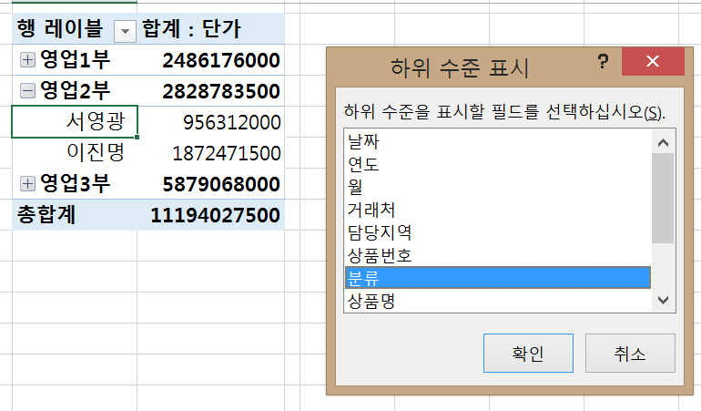
피벗테이블
02 한 항목의 분석을 위한 하위 수준 표시 기법
■ 예제파일|CD\Part 03\피벗테이블분석.xlsx
※ 더블클릭

Slide 13
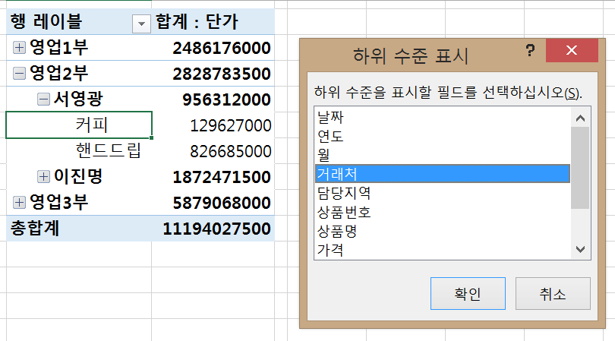
피벗테이블
02 한 항목의 분석을 위한 하위 수준 표시 기법
■ 예제파일|CD\Part 03\피벗테이블분석.xlsx
※ 더블클릭

Slide 14
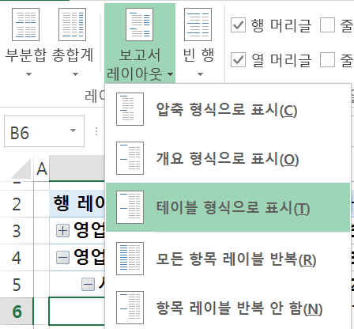
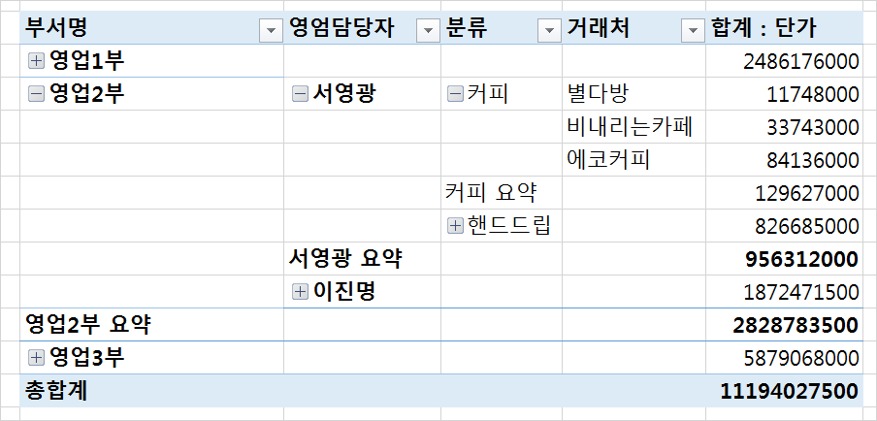
피벗테이블
02 한 항목의 분석을 위한 하위 수준 표시 기법
■ 예제파일|CD\Part 03\피벗테이블분석.xlsx

Slide 15
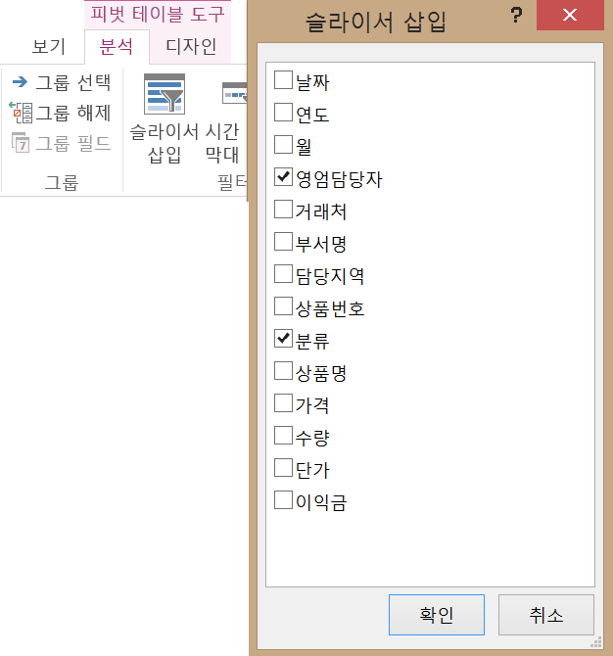
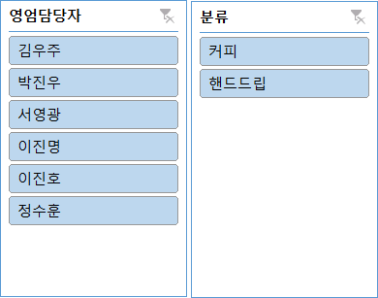
피벗테이블
02 한 항목의 분석을 위한 하위 수준 표시 기법
■ 예제파일|CD\Part 03\피벗테이블분석.xlsx

Slide 16
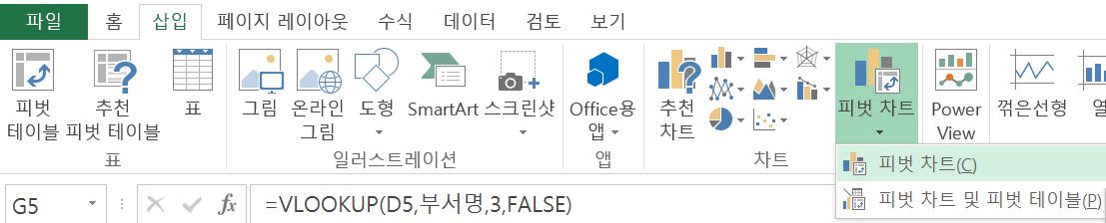
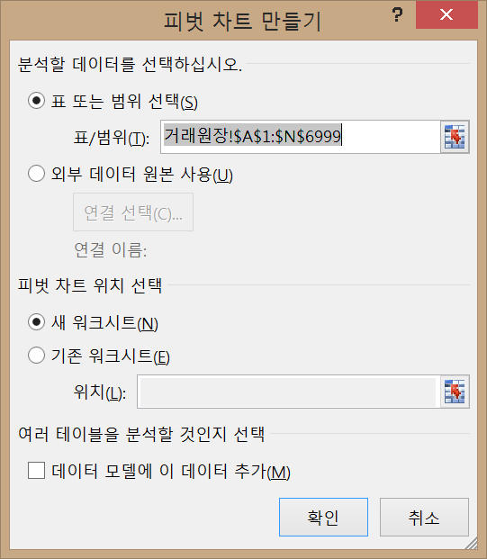
피벗테이블
03 피벗 차트로 다항목 조건 분석하기
■ 예제파일|CD\Part 03\피벗테이블분석-2.xlsx

Slide 17
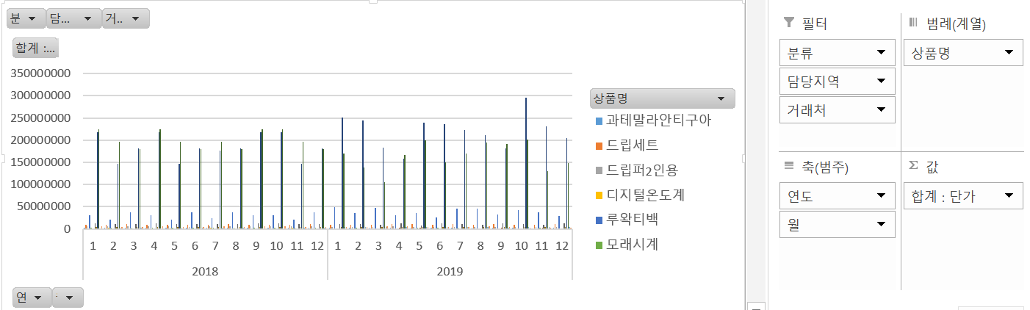
피벗테이블
03 피벗 차트로 다항목 조건 분석하기
■ 예제파일|CD\Part 03\피벗테이블분석-2.xlsx

Slide 18
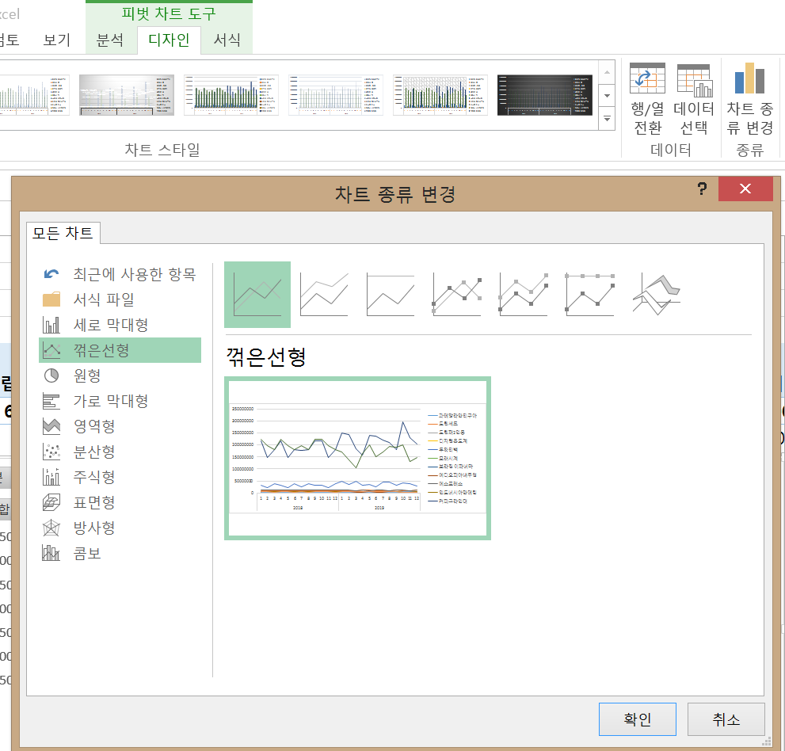
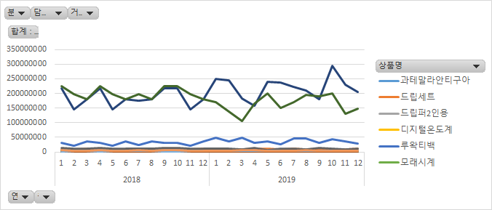
피벗테이블
03 피벗 차트로 다항목 조건 분석하기
■ 예제파일|CD\Part 03\피벗테이블분석-2.xlsx

Slide 19
피벗테이블
03 피벗 차트로 다항목 조건 분석하기
■ 예제파일|CD\Part 03\피벗테이블분석-2.xlsx

Slide 20
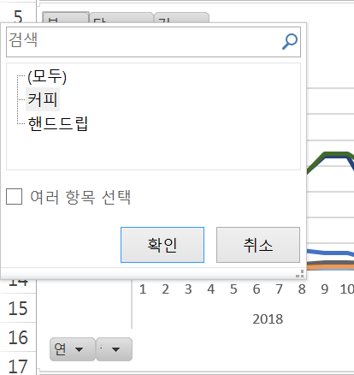
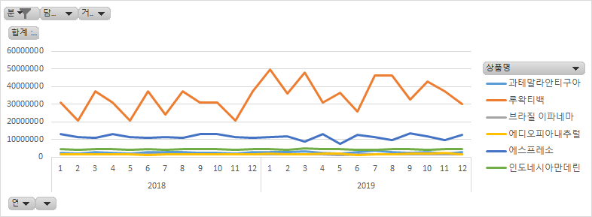
피벗테이블
03 피벗 차트로 다항목 조건 분석하기
■ 예제파일|CD\Part 03\피벗테이블분석-2.xlsx

Slide 21
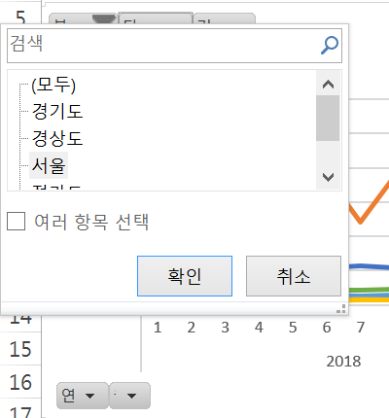
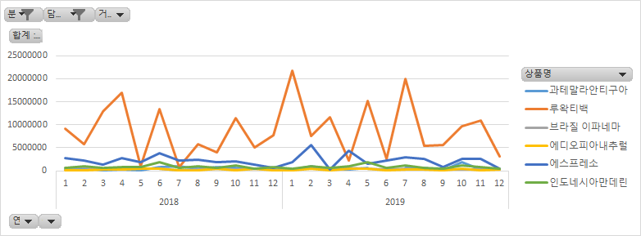
피벗테이블
03 피벗 차트로 다항목 조건 분석하기
■ 예제파일|CD\Part 03\피벗테이블분석-2.xlsx

Slide 22
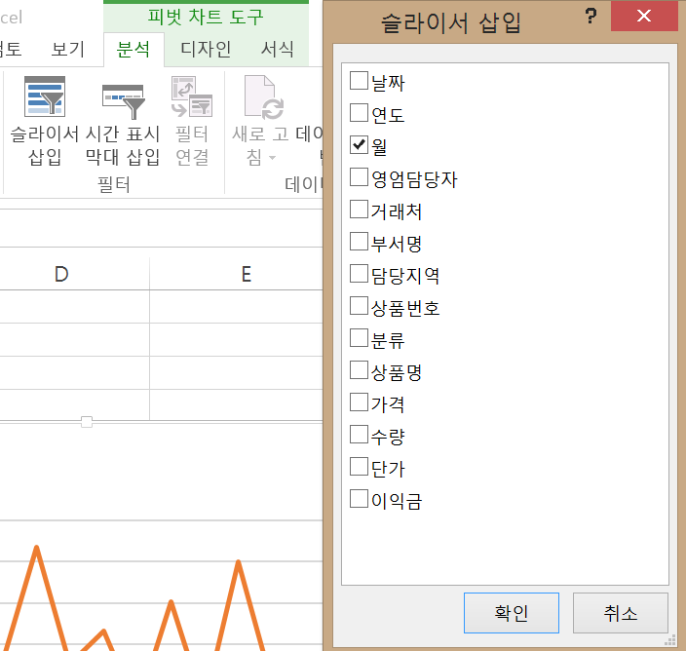
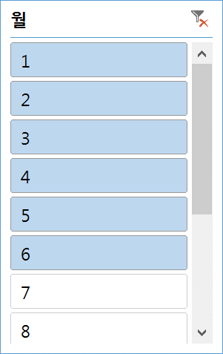
피벗테이블
03 피벗 차트로 다항목 조건 분석하기
■ 예제파일|CD\Part 03\피벗테이블분석-2.xlsx

Slide 23
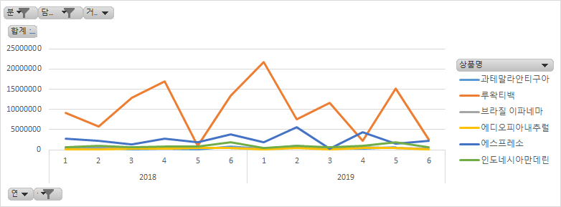
피벗테이블
03 피벗 차트로 다항목 조건 분석하기
■ 예제파일|CD\Part 03\피벗테이블분석-2.xlsx

Slide 24
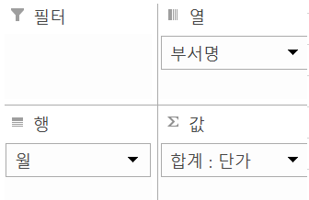
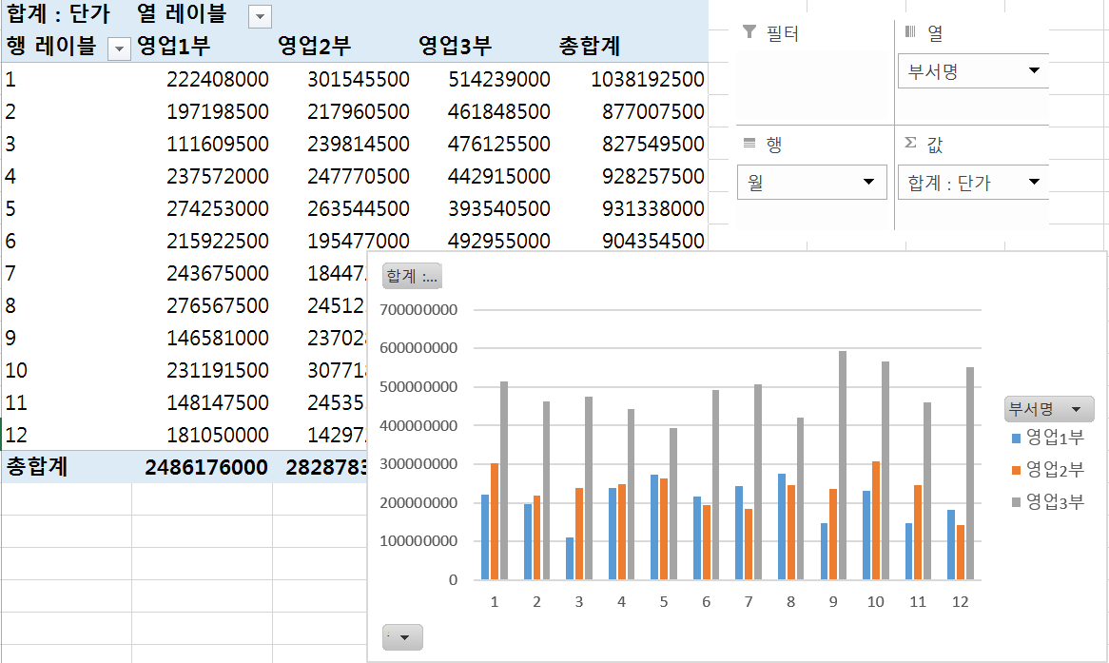
피벗테이블
04 시점을 변경하여 조직간 분석하기
■ 예제파일|CD\Part 03\피벗테이블분석-3.xlsx

Slide 25
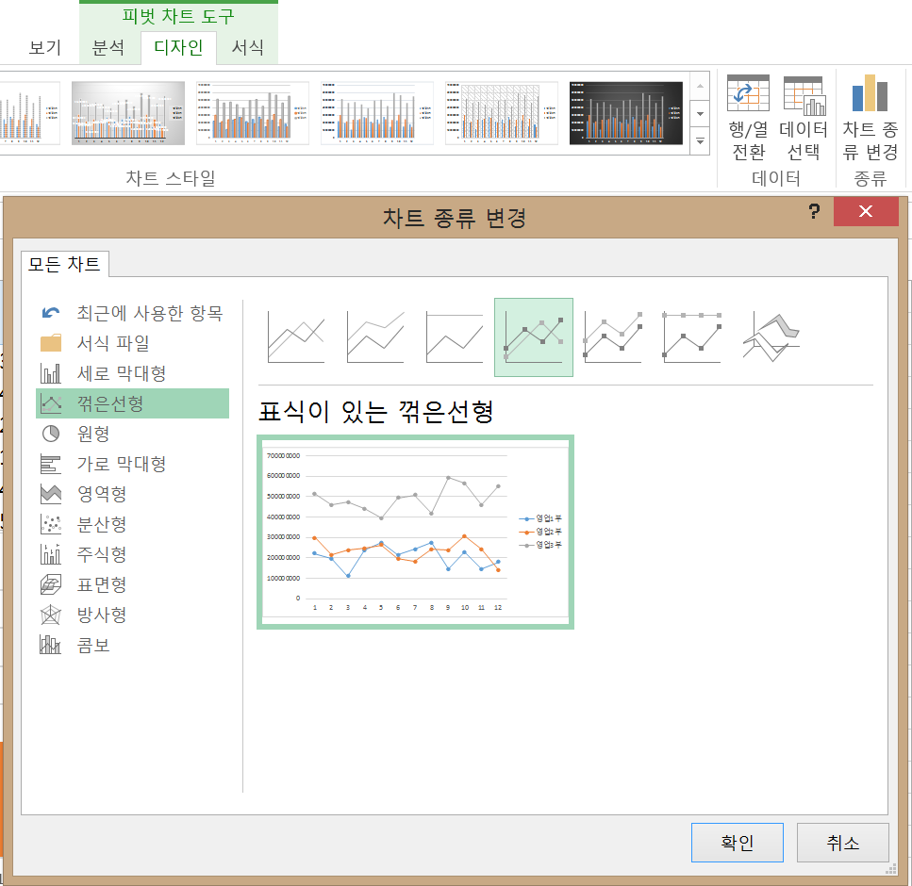
피벗테이블
04 시점을 변경하여 조직간 분석하기
■ 예제파일|CD\Part 03\피벗테이블분석-3.xlsx

Slide 26
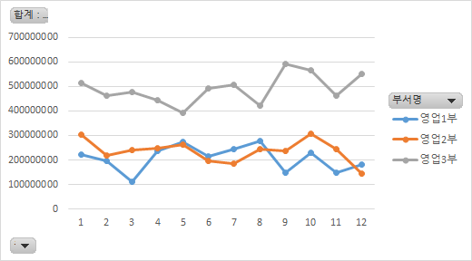
피벗테이블
04 시점을 변경하여 조직간 분석하기
■ 예제파일|CD\Part 03\피벗테이블분석-3.xlsx

Slide 27
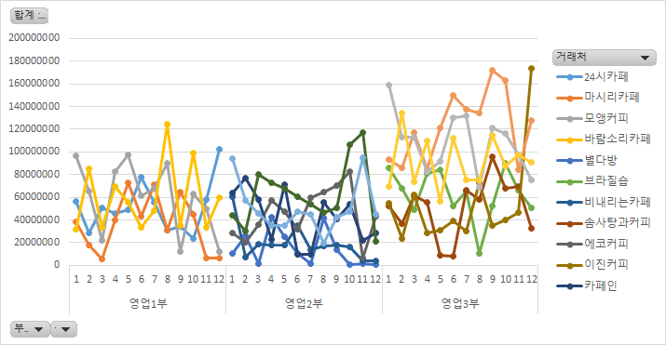
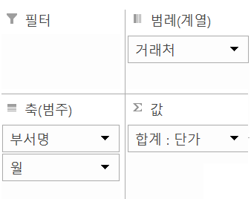
피벗테이블
04 시점을 변경하여 조직간 분석하기
■ 예제파일|CD\Part 03\피벗테이블분석-3.xlsx

Slide 28
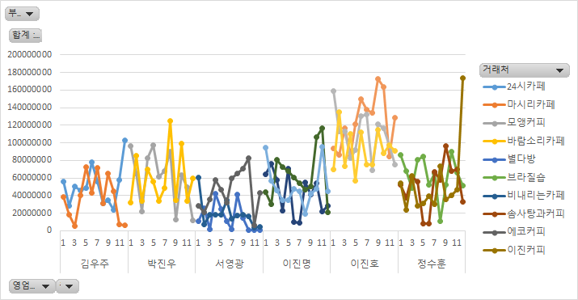
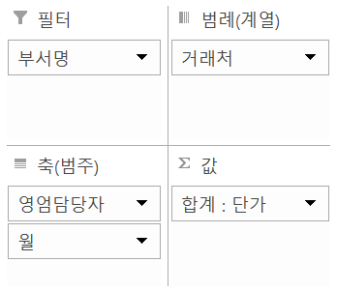
피벗테이블
04 시점을 변경하여 조직간 분석하기
■ 예제파일|CD\Part 03\피벗테이블분석-3.xlsx

Slide 29
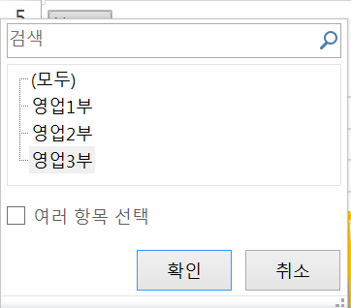
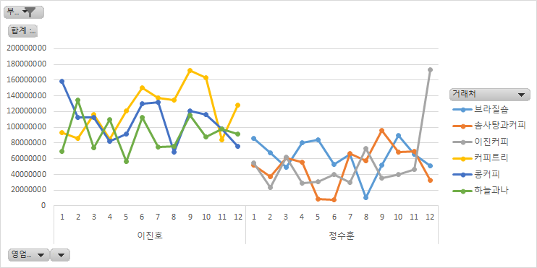
피벗테이블
04 시점을 변경하여 조직간 분석하기
■ 예제파일|CD\Part 03\피벗테이블분석-3.xlsx

Slide 30
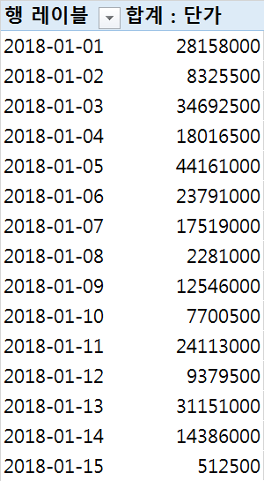
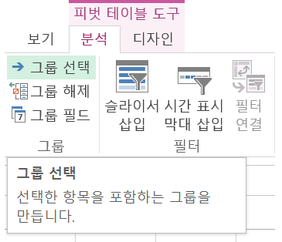
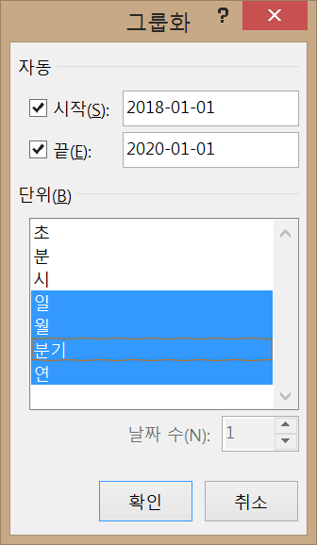
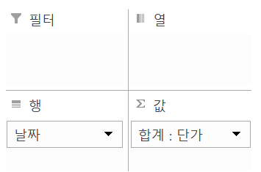
피벗테이블
05 날짜데이터 그룹화하기
■ 예제파일|CD\Part 03\피벗테이블분석-4.xlsx

Slide 31
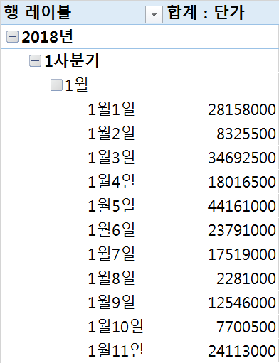
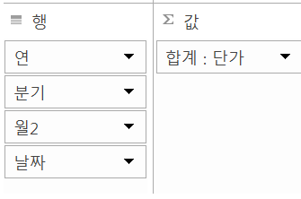
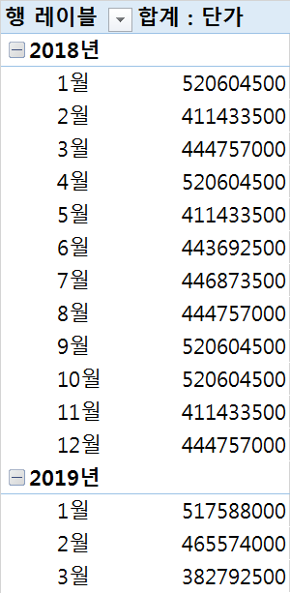
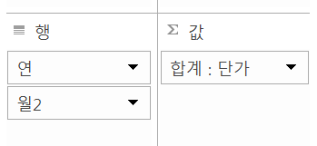
피벗테이블
05 날짜데이터 그룹화하기
■ 예제파일|CD\Part 03\피벗테이블분석-4.xlsx

Slide 32
피벗테이블
05 날짜데이터 그룹화하기
■ 예제파일|CD\Part 03\피벗테이블분석-4.xlsx

Slide 33
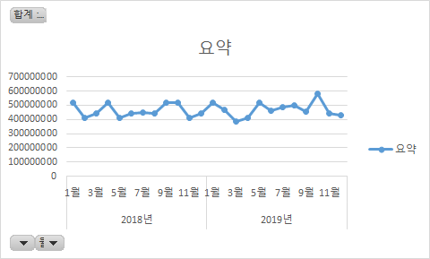
피벗테이블
05 날짜데이터 그룹화하기
■ 예제파일|CD\Part 03\피벗테이블분석-4.xlsx

Slide 34


피벗테이블
05 날짜데이터 그룹화하기
■ 예제파일|CD\Part 03\피벗테이블분석-4.xlsx

Slide 35

피벗테이블
05 날짜데이터 그룹화하기
■ 예제파일|CD\Part 03\피벗테이블분석-4.xlsx

Slide 36

피벗테이블
05 날짜데이터 그룹화하기
■ 예제파일|CD\Part 03\피벗테이블분석-4.xlsx

Slide 37

피벗테이블
06 날짜를 7일 단위로 그룹화하기
■ 예제파일|CD\Part 03\피벗테이블분석-4.xlsx

Slide 38

피벗테이블
06 날짜를 7일 단위로 그룹화하기
■ 예제파일|CD\Part 03\피벗테이블분석-4.xlsx

Slide 39



피벗테이블
07 포지셔닝 맵 작성하기
■ 예제파일|CD\Part 03\교차표.xlsx

Slide 40


피벗테이블
07 포지셔닝 맵 작성하기
■ 예제파일|CD\Part 03\교차표.xlsx

Slide 41

피벗테이블
07 포지셔닝 맵 작성하기
■ 예제파일|CD\Part 03\교차표.xlsx
- 앞에서 생성한 피벗테이블을 새로운 시트로 복사 후 작업 수행

Slide 42


피벗테이블
07 포지셔닝 맵 작성하기
■ 예제파일|CD\Part 03\교차표.xlsx
※ 더블클릭!

Slide 43


피벗테이블
07 포지셔닝 맵 작성하기
■ 예제파일|CD\Part 03\교차표.xlsx

Slide 44

피벗테이블
07 포지셔닝 맵 작성하기
■ 예제파일|CD\Part 03\교차표.xlsx

Slide 45


피벗테이블
07 포지셔닝 맵 작성하기
■ 예제파일|CD\Part 03\교차표.xlsx

Slide 46



피벗테이블
07 포지셔닝 맵 작성하기
■ 예제파일|CD\Part 03\교차표.xlsx

Slide 47

피벗테이블
07 포지셔닝 맵 작성하기
■ 예제파일|CD\Part 03\교차표.xlsx

Slide 48


피벗테이블
07 포지셔닝 맵 작성하기
■ 예제파일|CD\Part 03\교차표.xlsx
- 앞에서 생성한 피벗테이블을 새로운 시트로 복사 후 작업 수행

Slide 49

피벗테이블
07 포지셔닝 맵 작성하기
■ 예제파일|CD\Part 03\교차표.xlsx
- 앞에서 생성한 피벗테이블을 새로운 시트로 복사 후 작업 수행

Slide 50

피벗테이블
07 포지셔닝 맵 작성하기
■ 예제파일|CD\Part 03\교차표.xlsx
[단축키]
CTRL + D
(아래로 서식 복사)

Slide 51


피벗테이블
07 포지셔닝 맵 작성하기
■ 예제파일|CD\Part 03\교차표.xlsx

Slide 52

피벗테이블
07 포지셔닝 맵 작성하기
■ 예제파일|CD\Part 03\교차표.xlsx

Slide 53

피벗테이블
07 포지셔닝 맵 작성하기
■ 예제파일|CD\Part 03\교차표.xlsx
- 새로운 시트로 복사 후 작업 수행
- 아래와 같이 서식 변경

Slide 54

피벗테이블
07 포지셔닝 맵 작성하기
■ 예제파일|CD\Part 03\교차표.xlsx

Slide 55

피벗테이블
07 포지셔닝 맵 작성하기
■ 예제파일|CD\Part 03\교차표.xlsx

Slide 56


피벗테이블
08 문제가 있는 항목의 개선점 찾기
■ 예제파일|CD\Part 03\크로스 집계표2.xlsx

Slide 57

피벗테이블
08 문제가 있는 항목의 개선점 찾기
■ 예제파일|CD\Part 03\크로스 집계표2.xlsx
- 앞에서 생성한 피벗테이블을 새로운 시트로 복사 후 작업 수행

Slide 58

피벗테이블
08 문제가 있는 항목의 개선점 찾기
■ 예제파일|CD\Part 03\크로스 집계표2.xlsx
[단축키]
CTRL + D
(아래로 서식 복사)

Slide 59

피벗테이블
08 문제가 있는 항목의 개선점 찾기
■ 예제파일|CD\Part 03\크로스 집계표2.xlsx

Slide 60

피벗테이블
08 문제가 있는 항목의 개선점 찾기
■ 예제파일|CD\Part 03\크로스 집계표2.xlsx

Slide 61

피벗테이블
08 문제가 있는 항목의 개선점 찾기
■ 예제파일|CD\Part 03\크로스 집계표2.xlsx
[단축키]
CTRL + D
(아래로 서식 복사)

Slide 62


피벗테이블
08 문제가 있는 항목의 개선점 찾기
■ 예제파일|CD\Part 03\크로스 집계표2.xlsx
- 앞에서 다루던 데이터로 새로운 피벗테이블을 만듭니다.

Slide 63


피벗테이블
08 문제가 있는 항목의 개선점 찾기
■ 예제파일|CD\Part 03\크로스 집계표2.xlsx

Slide 64

피벗테이블
08 문제가 있는 항목의 개선점 찾기
■ 예제파일|CD\Part 03\크로스 집계표2.xlsx

Slide 65

피벗테이블
08 문제가 있는 항목의 개선점 찾기
■ 예제파일|CD\Part 03\크로스 집계표2.xlsx

Slide 66

피벗테이블
08 문제가 있는 항목의 개선점 찾기
■ 예제파일|CD\Part 03\크로스 집계표2.xlsx

Slide 67

피벗테이블
08 문제가 있는 항목의 개선점 찾기
■ 예제파일|CD\Part 03\크로스 집계표2.xlsx
- 앞에서 작업하던 데이터로 돌아가서 새로운 차트 생성

Slide 68


피벗테이블
08 문제가 있는 항목의 개선점 찾기
■ 예제파일|CD\Part 03\크로스 집계표2.xlsx

Slide 69

피벗테이블
08 문제가 있는 항목의 개선점 찾기
■ 예제파일|CD\Part 03\크로스 집계표2.xlsx

Slide 70

피벗테이블
08 문제가 있는 항목의 개선점 찾기
■ 예제파일|CD\Part 03\크로스 집계표2.xlsx

Slide 71


피벗테이블
09 문제가 있는 항목의 개선점 찾기
■ 예제파일|CD\Part 03\크로스 집계표2.xlsx

Slide 72

피벗테이블
09 문제가 있는 항목의 개선점 찾기
■ 예제파일|CD\Part 03\크로스 집계표2.xlsx
- 새로운 시트로 복사 후 작업 수행

Slide 73

피벗테이블
09 문제가 있는 항목의 개선점 찾기
■ 예제파일|CD\Part 03\크로스 집계표2.xlsx

Slide 74


실무로 통하는 길
01 해 찾기로 계산하기
■ 예제파일|CD\Part 03\해찾기.xlsx

Slide 75

실무로 통하는 길
01 해 찾기로 계산하기
■ 예제파일|CD\Part 03\해찾기.xlsx
- 해 찾기 기능이 보이지 않는 경우 이 작업 수행

Slide 76

실무로 통하는 길
01 해 찾기로 계산하기
■ 예제파일|CD\Part 03\해찾기.xlsx

Slide 77

실무로 통하는 길
01 해 찾기로 계산하기
■ 예제파일|CD\Part 03\해찾기.xlsx

Slide 78


실무로 통하는 길
01 해 찾기로 계산하기
■ 예제파일|CD\Part 03\해찾기.xlsx

Slide 79


실무로 통하는 길
01 해 찾기로 계산하기
■ 예제파일|CD\Part 03\해찾기.xlsx

Slide 80

실무로 통하는 길
01 해 찾기로 계산하기
■ 예제파일|CD\Part 03\해찾기.xlsx

Slide 81

실무로 통하는 길
01 해 찾기로 계산하기
■ 예제파일|CD\Part 03\해찾기.xlsx

Slide 82

실무로 통하는 길
01 해 찾기로 계산하기
■ 예제파일|CD\Part 03\해찾기.xlsx

Slide 83


실무로 통하는 길
01 해 찾기로 계산하기
■ 예제파일|CD\Part 03\대출금계산.xlsx

Slide 84

실무로 통하는 길
01 해 찾기로 계산하기
■ 예제파일|CD\Part 03\대출금계산.xlsx

Slide 85
Ⅰ. 피벗 테이블
01 피벗 테이블
02 한 항목의 분석을 위한 하위 수준 표시 기법
03 피벗차트로 다항목 조건 분석하기
04 시점을 변경하여 조직간 분석하기
05 날짜 데이터 그룹화하기
06 날짜를 7일 단위로 그룹화하기
07 포지셔닝 맵 작성하기
08 문제가 있는 항목의 개선점 찾기
09 특징을 파악하여 거래처 그룹 동향 파악하기
Ⅱ. 실무로 통하는 길
01 해 찾기로 계산하기
02 대출금의 개월수 구하기

Slide 86
피벗테이블
01 피벗테이블
■ 대량의 데이터를 손쉽게 집계하는 피벗 테이블

Slide 87
피벗테이블
02 한 항목의 분석을 위한 하위 수준 표시 기법
■ 예제파일|CD\Part 03\피벗테이블분석.xlsx

Slide 88
피벗테이블
03 피벗 차트로 다항목 조건 분석하기
■ 예제파일|CD\Part 03\피벗테이블분석-2.xlsx

Slide 89
피벗테이블
04 시점을 변경하여 조직간 분석하기
■ 예제파일|CD\Part 03\피벗테이블분석-3.xlsx

Slide 90
피벗테이블
05 날짜데이터 그룹화하기
■ 예제파일|CD\Part 03\피벗테이블분석-4.xlsx

Slide 91
피벗테이블
06 날짜를 7일 단위로 그룹화하기
■ 예제파일|CD\Part 03\피벗테이블분석-4.xlsx

Slide 92
피벗테이블
07 포지셔닝 맵 작성하기
■ 예제파일|CD\Part 03\교차표.xlsx

Slide 93
피벗테이블
08 문제가 있는 항목의 개선점 찾기
■ 예제파일|CD\Part 03\크로스 집계표2.xlsx

Slide 94
피벗테이블
09 문제가 있는 항목의 개선점 찾기
■ 예제파일|CD\Part 03\크로스 집계표2.xlsx

Slide 95
실무로 통하는 길
01 해 찾기로 계산하기
■ 예제파일|CD\Part 03\해찾기.xlsx

Slide 96
실무로 통하는 길
01 해 찾기로 계산하기
■ 예제파일|CD\Part 03\대출금계산.xlsx

